Slide 1
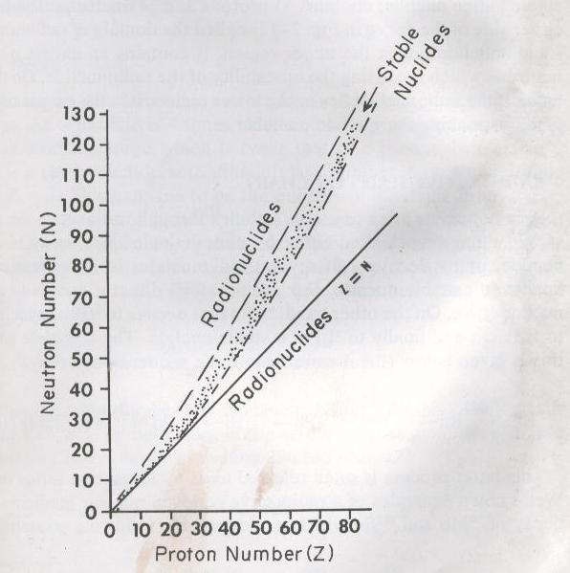
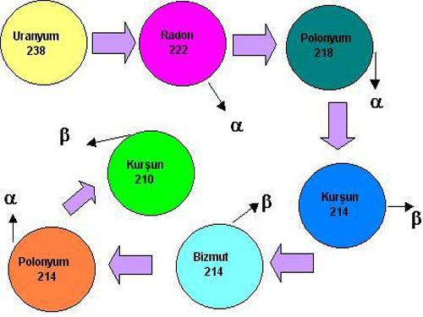
RADYOAKTİVİTE

Slide 2
Elektron Volt (eV):
1 Volt potansiyel farkı bulunan ortamda bir elektronun hareketi esnasında kazandığı enerji miktarıdır.
10³ eV= 1 keV
10⁶ eV= 1 MeV

Slide 3
Radyoaktivite:
Atom çekirdeğinden kaynaklanan partiküler (alfa,beta ışınları ) ya da elektromanyetik (gamma ışını) yapıda enerji aktarımı işlemidir. Bu şekildeki atomlar radyoizotop veya radyonüklid olarak da adlandırılırlar.

Slide 5
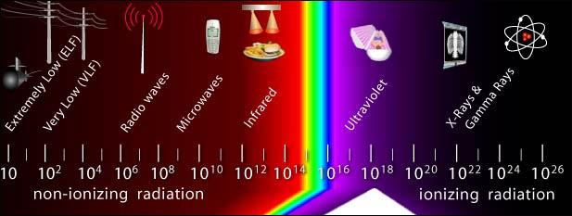
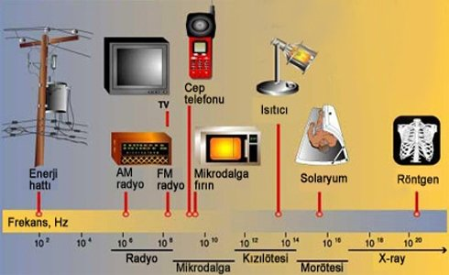
ELEKTROMANYETİK SPEKTRUMDAKİ IŞINLAR SAHİP OLDUKLARI ENERJİYE GÖRE İKİ GRUBA AYRILIR.

Slide 7
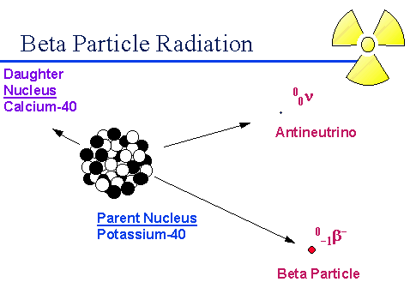

Slide 8
